Slide 2
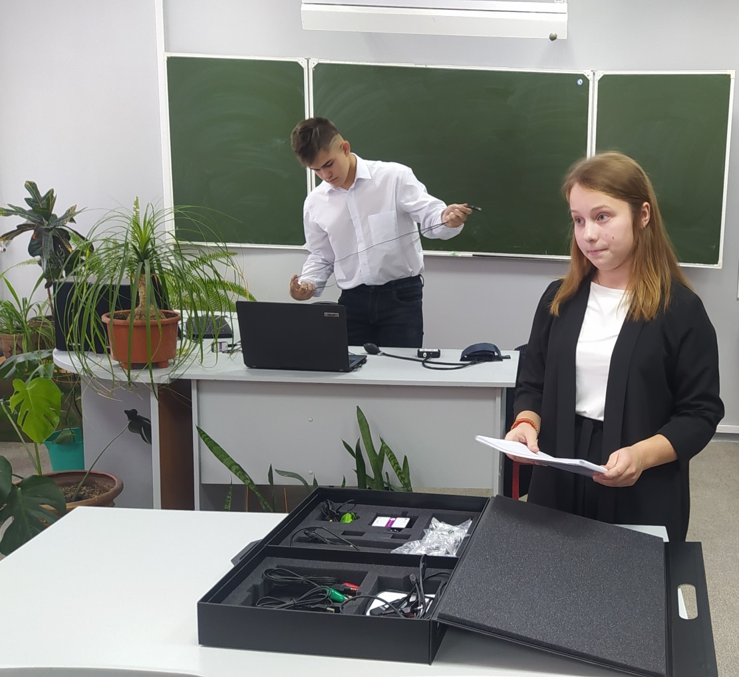

Slide 3
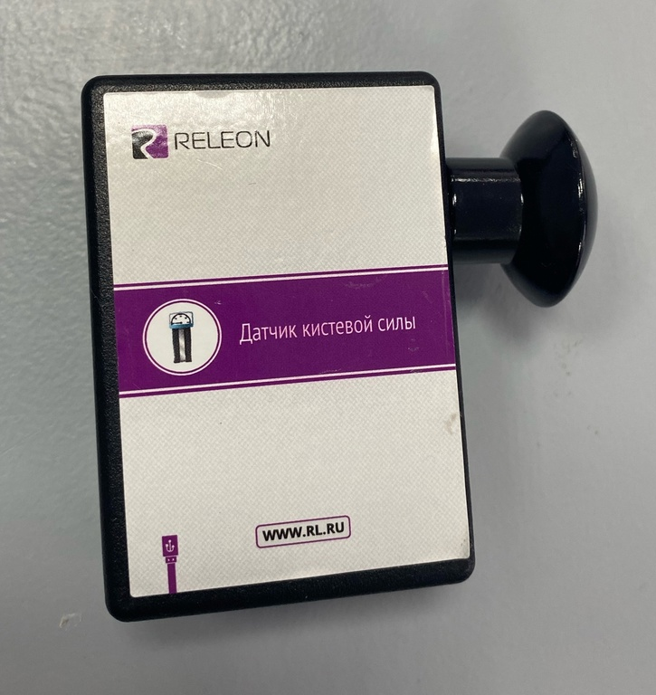
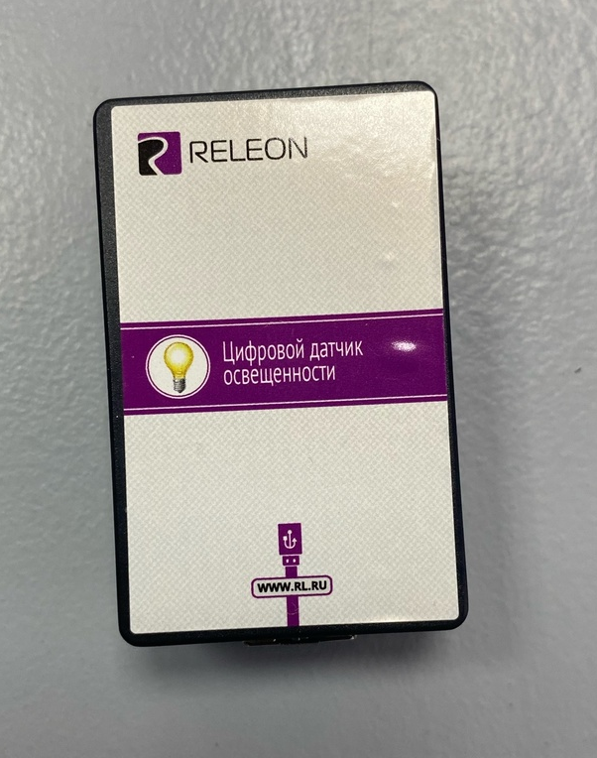
Цифровая лаборатория
«Физиология»
датчик
кистевой силы
датчик
освещения

Slide 4
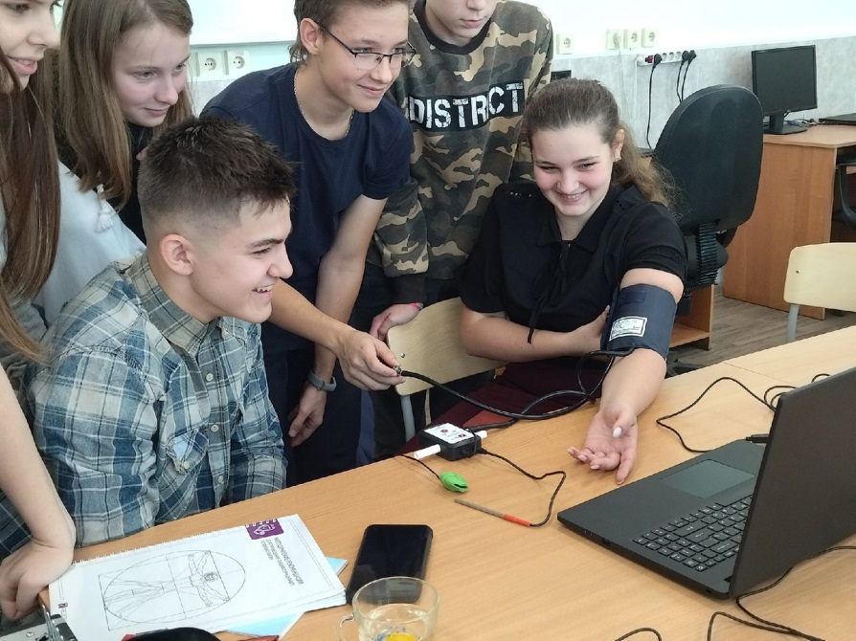
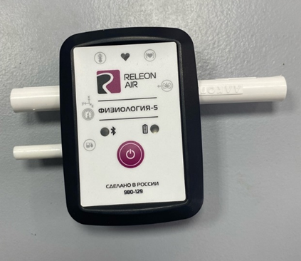
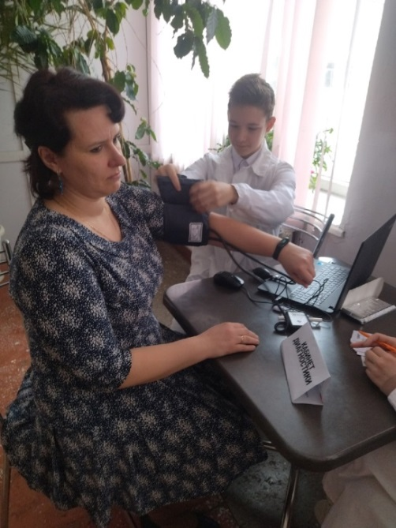
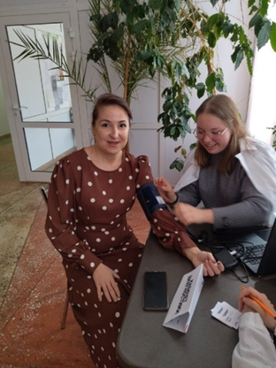
Датчик
артериального давления

Slide 5
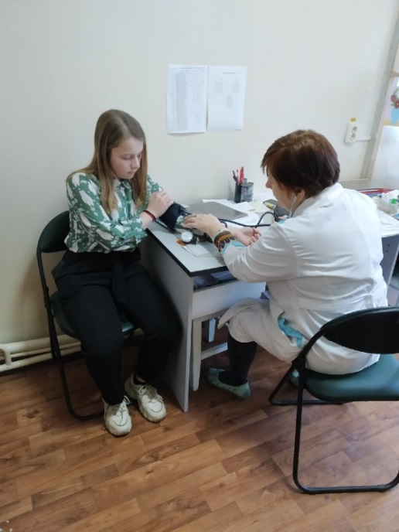
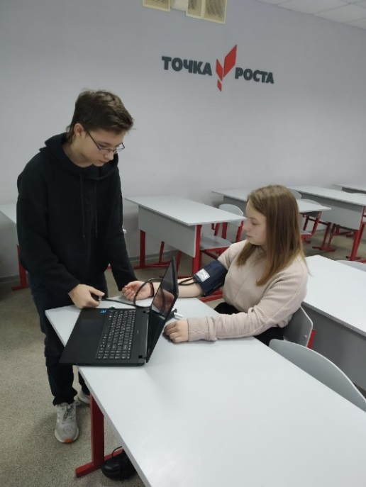
Гипотеза: тонометр цифровой лаборатории Releon Lite из набора по "Физиологии" дает достоверные результаты
Тема: «Исследование различных тонометров
на достоверность результатов и точность»
Цель: определить точность тонометра цифровой лаборатории
Releon Lite из набора "Физиология" (комплект "Точка роста" )
Выводы:
тонометр цифровой лаборатории Releon Lite дает точные
результаты, если соблюдать все требования при измерении
(очень чувствителен);
механический тонометр не очень удобен в использовании, но
менее требователен к условиям , поэтому универсален.

Slide 6
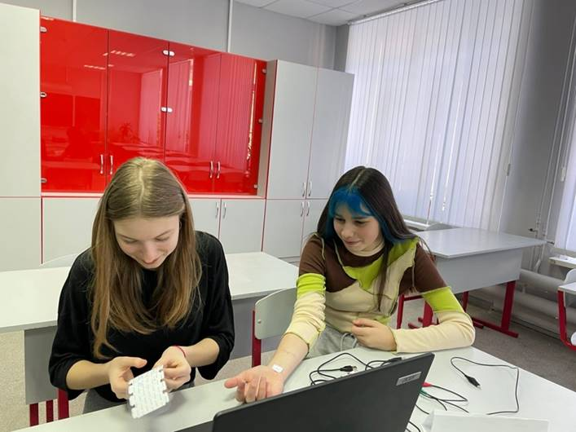
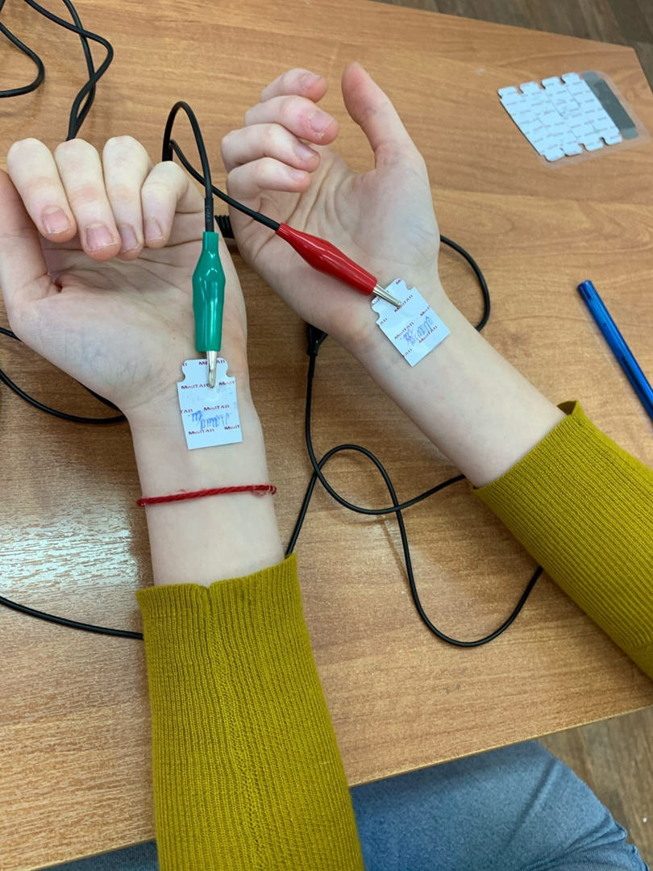
датчик ЭКГ

Slide 7
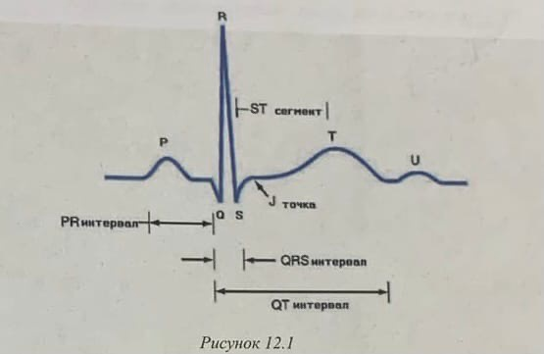
Тема: «ЭКГ…»
Цель: выяснить и доказать значение ЭКГ
Гипотеза:
ЭКГ - ценный метод диагностики
в кардиологии
ЭКГ ученицы 11 класса
(ритмичное сердцебиение)
Вывод: ЭКГ -
ЭКГ пациента после инфаркта
(нарушение ритма)
недорогой, но ценный метод диагностики в кардиологии

Slide 8
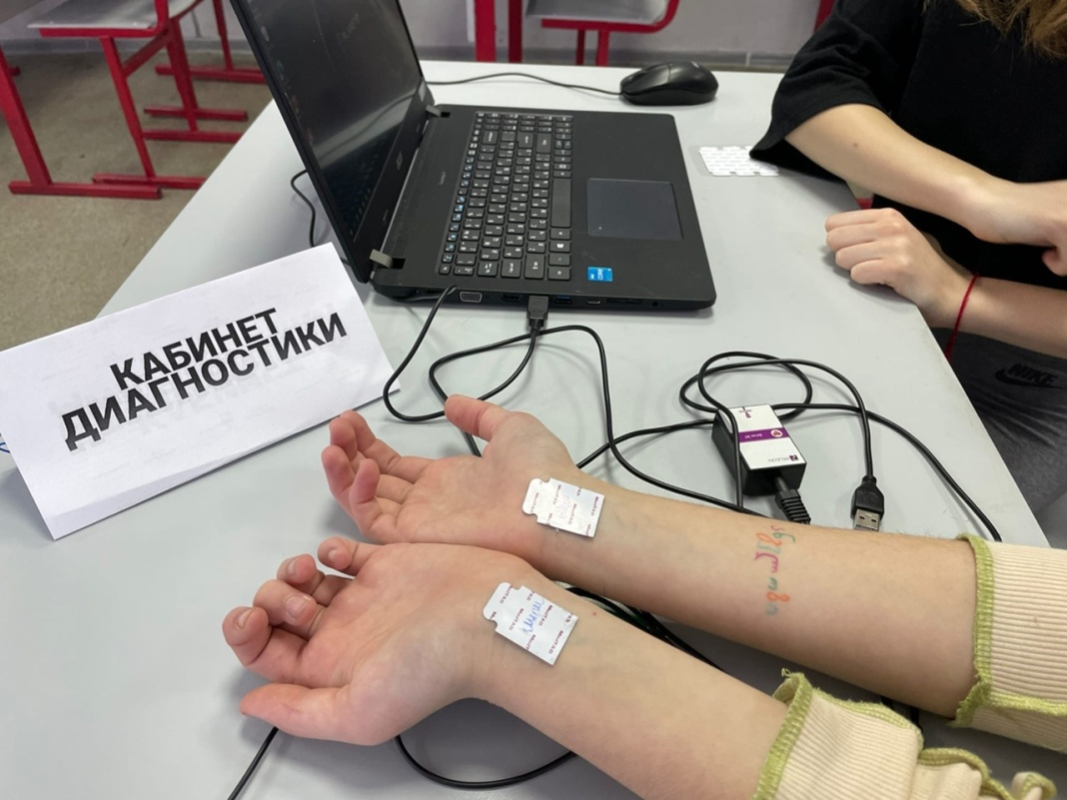

Slide 9
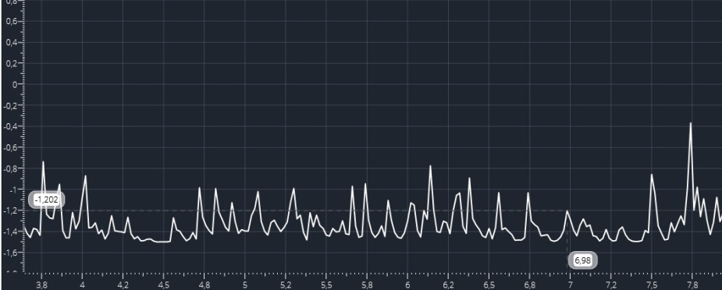
ЭКГ
Тема: «Влияние йоги на сердечно-сосудистую систему»
Цель: выяснить влияние йоги на сердечно-сосудистую систему
Гипотеза: йога не оказывает отрицательного влияния на сердечно-сосудистую систему
в состоянии покоя
после йоги
ЙОГА НЕ ОКАЗЫВАЕТ ОТРИЦАТЕЛЬНОГО ВЛИЯНИЯ НА ЭКГ
после физкультуры
ФИЗКУЛЬТУРА СИЛЬНО ВЛИЯЕТ НА ЭКГ,
ЗНАЧИТ, И НА сердечно-сосудистую систему

Slide 10
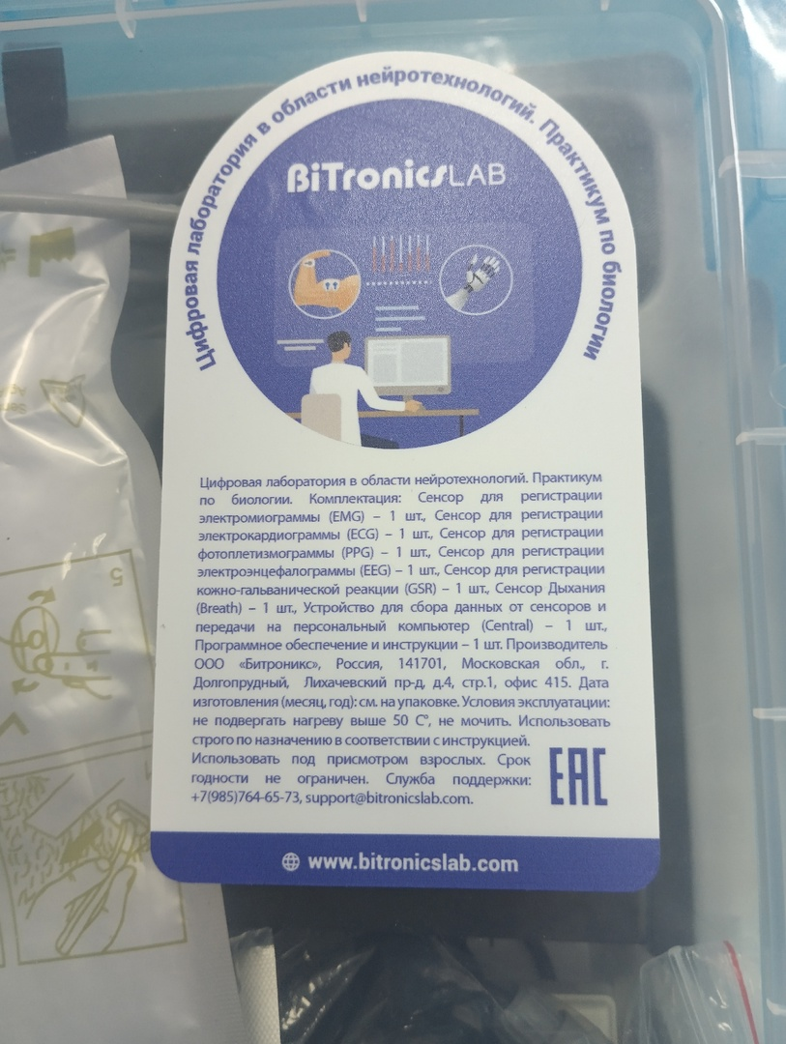
Цифровая
лаборатория
«Нейротехнология»

Slide 11
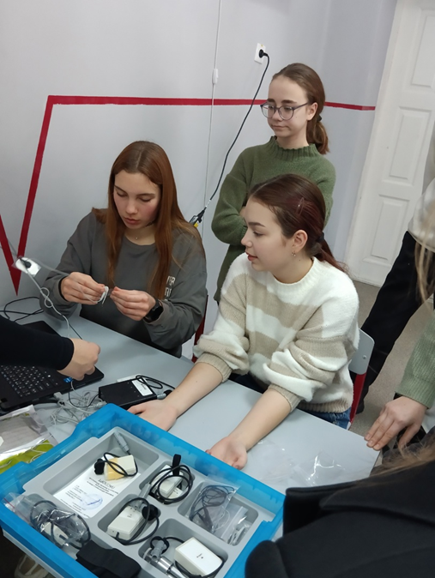
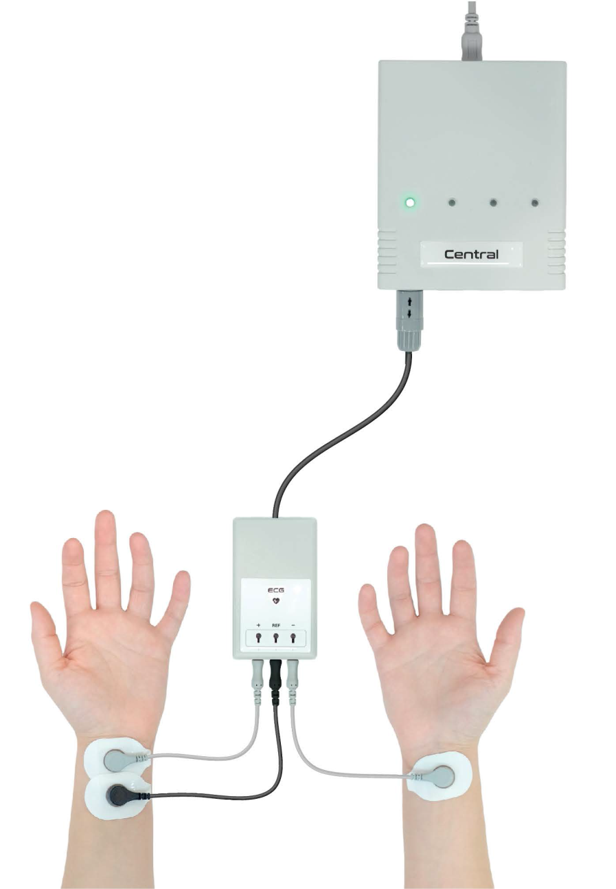
ЭКГ (электрокардиограмма) ECG

Slide 12
ЭКГ
покой
речь
поза
рука

Slide 13
ЭМГ (электромиограмма) EMG

Slide 14
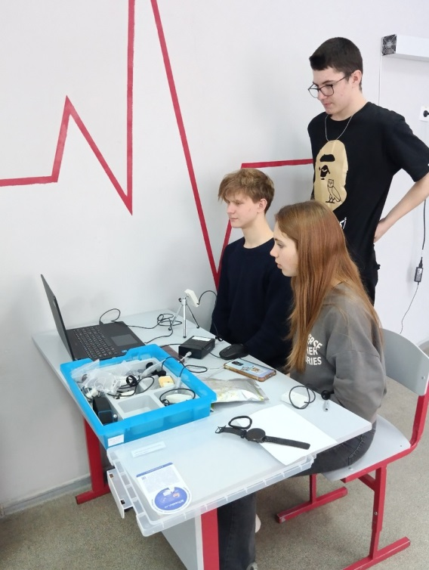
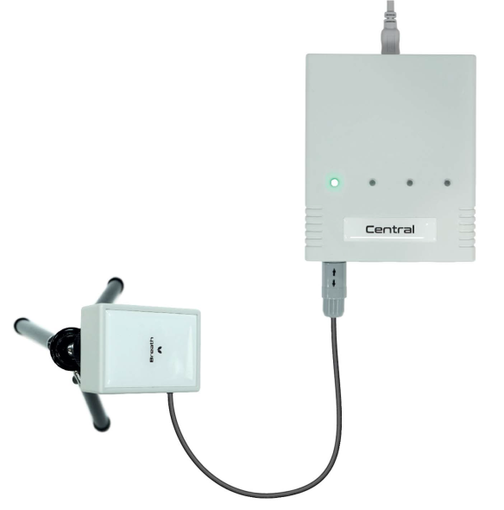
Bvoath
сенсор механических колебаний грудной клетки

Slide 15
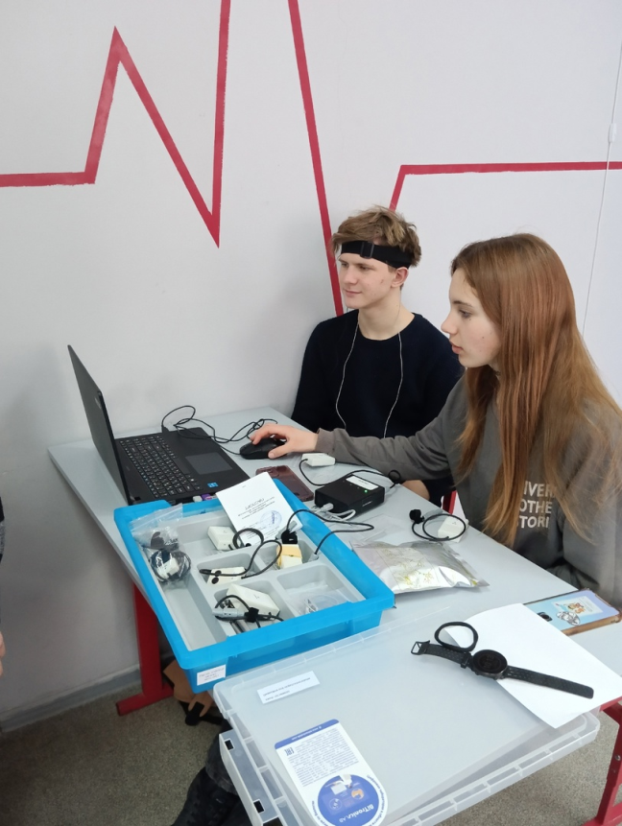
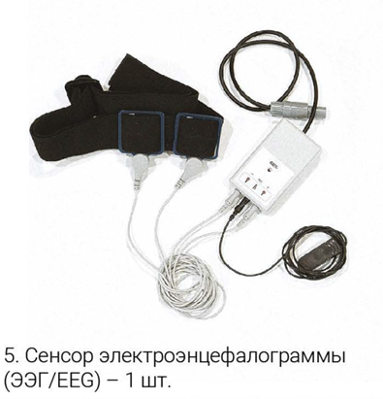
ЭЭГ (электроэнцефалограмма) EEG

Slide 16
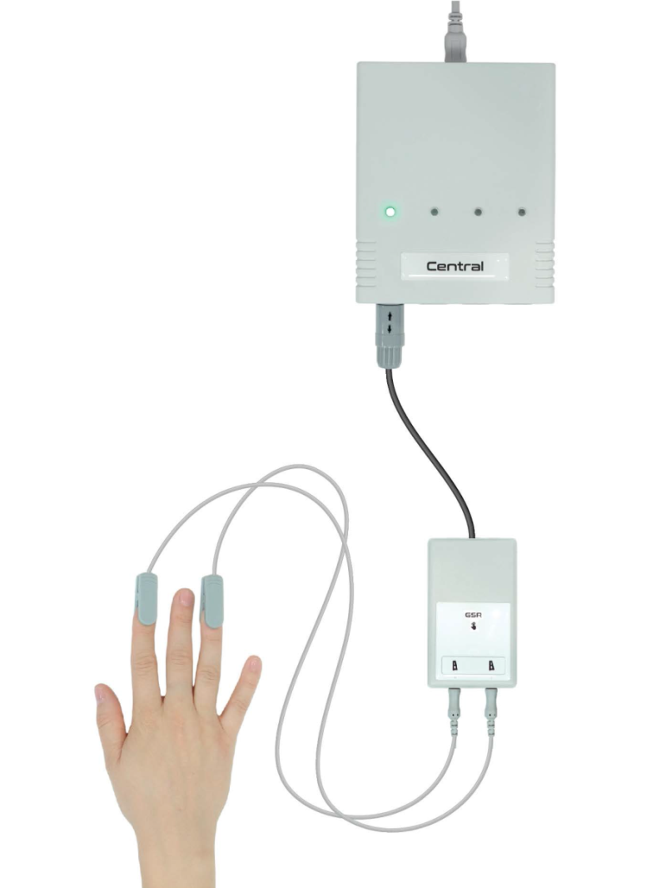
КГР - cенсор кожно-гальванической реакции - GSR
Исследовательская работа
«Полиграфия и определение психоэмоционального состояния человека»

Slide 17
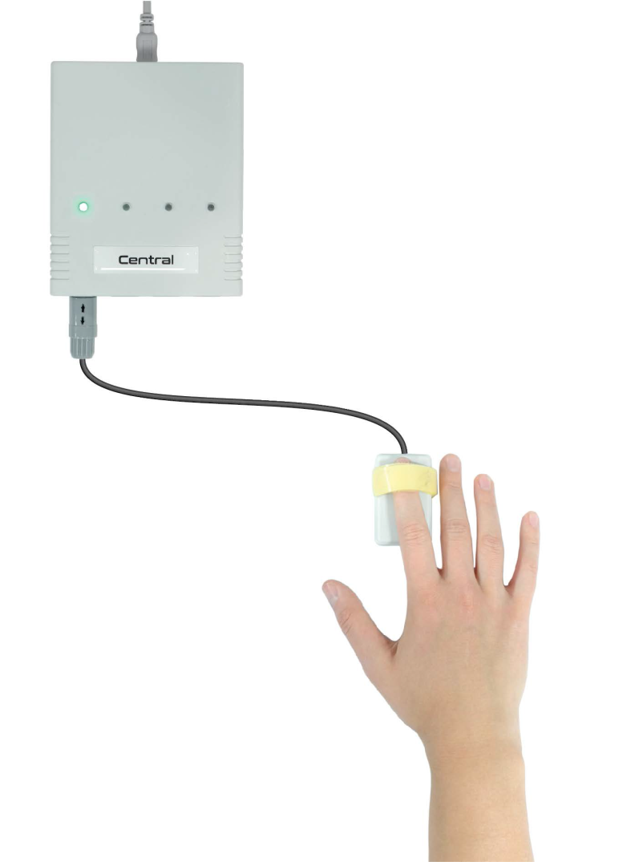
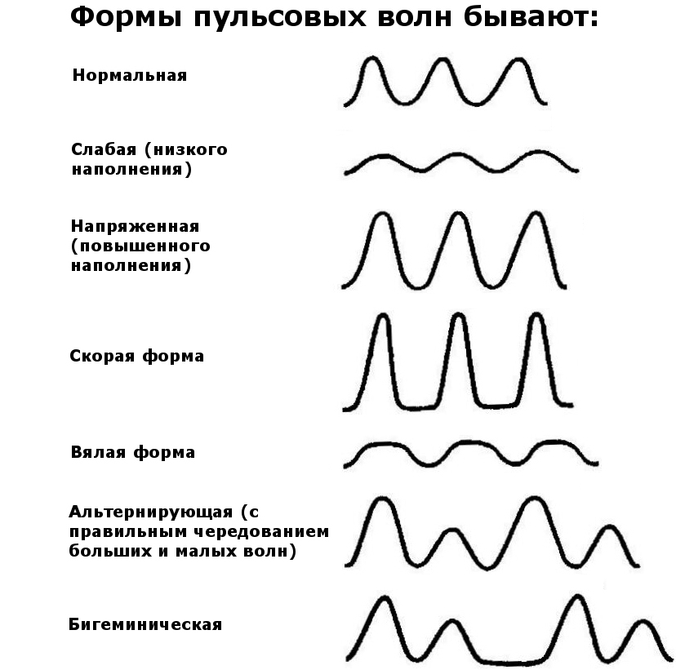
РРG – сенсор пульса (Pulse)

Slide 18
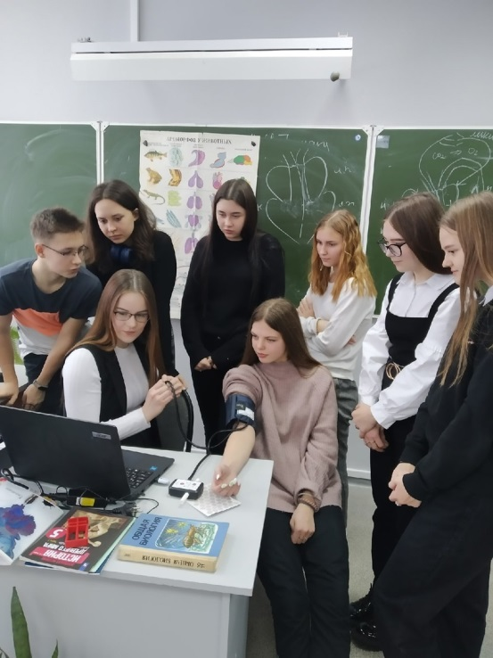

Slide 20
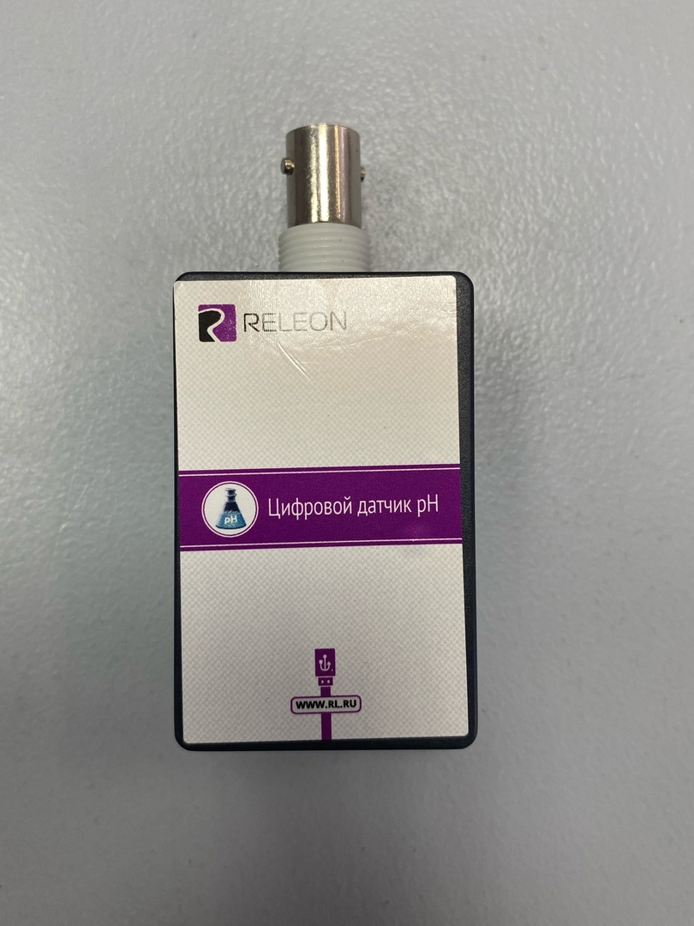
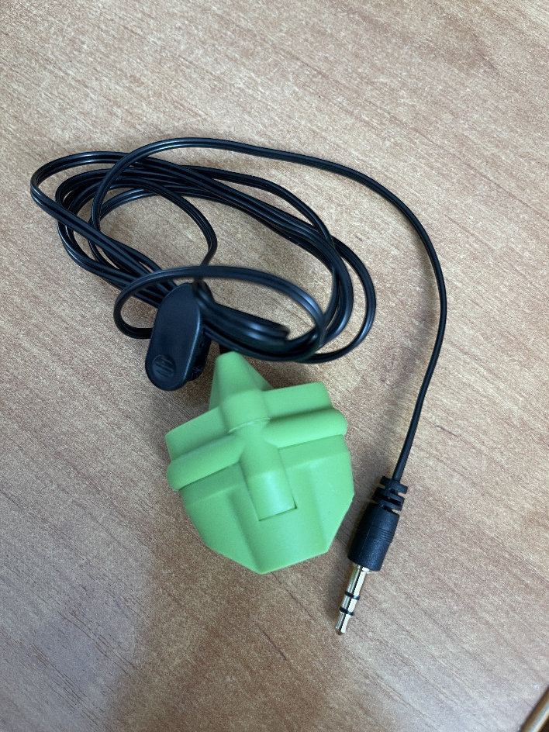
датчик pH
датчик пульса

Slide 21
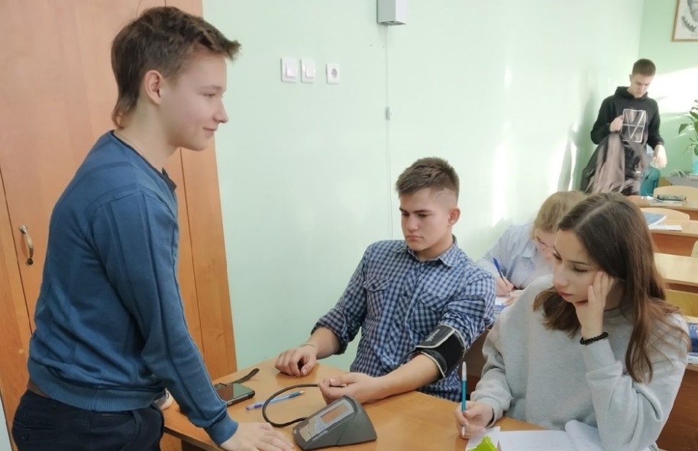
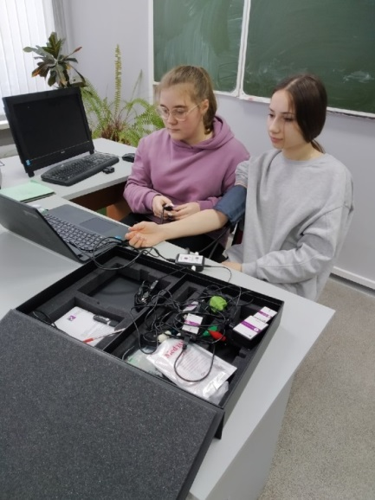
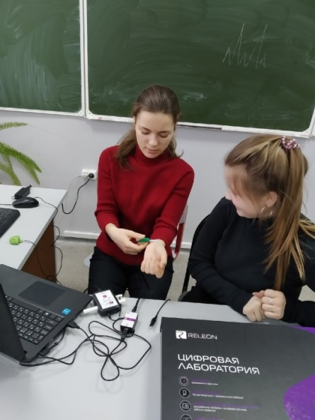
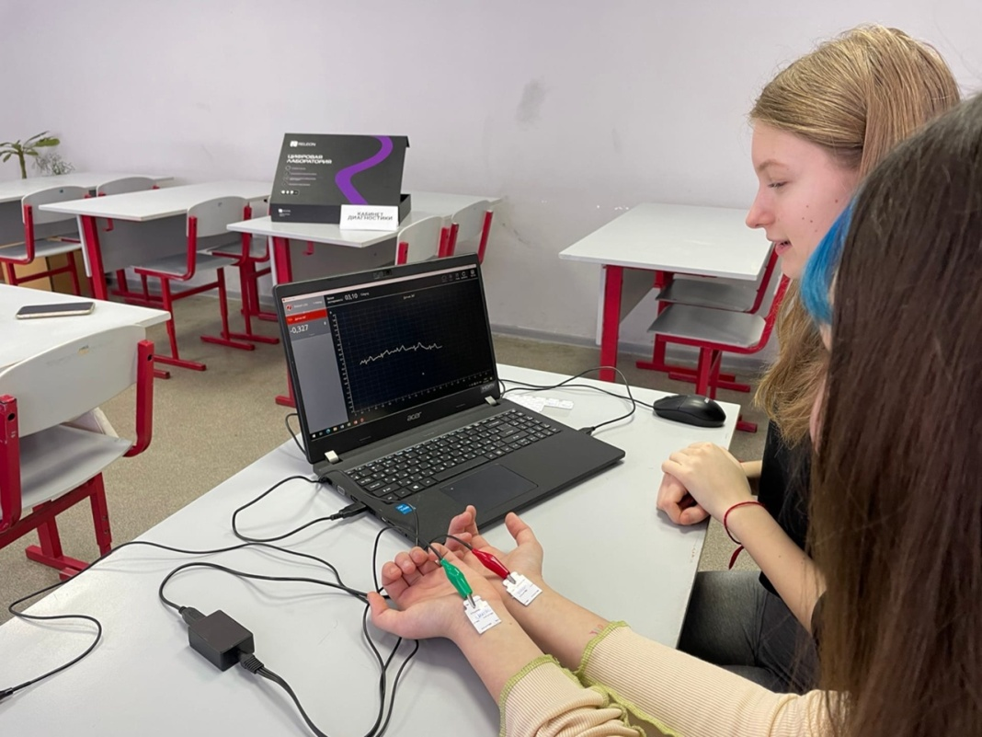
кабинет функциональной диагностики

Slide 22
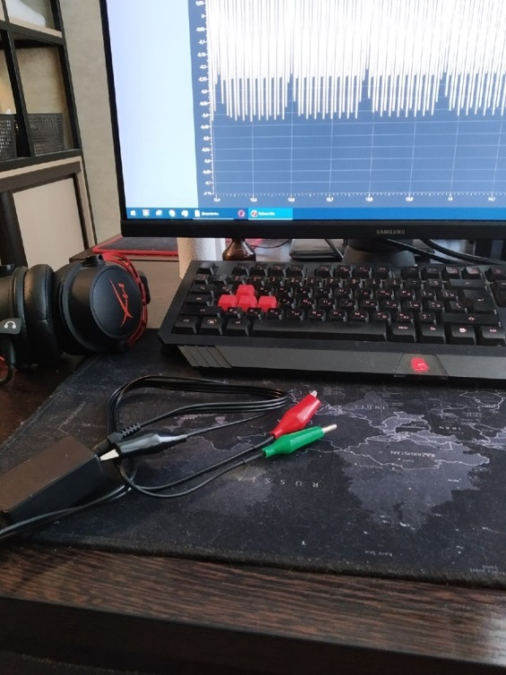
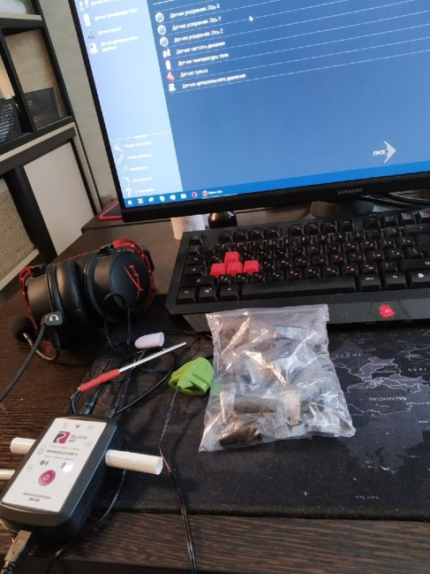
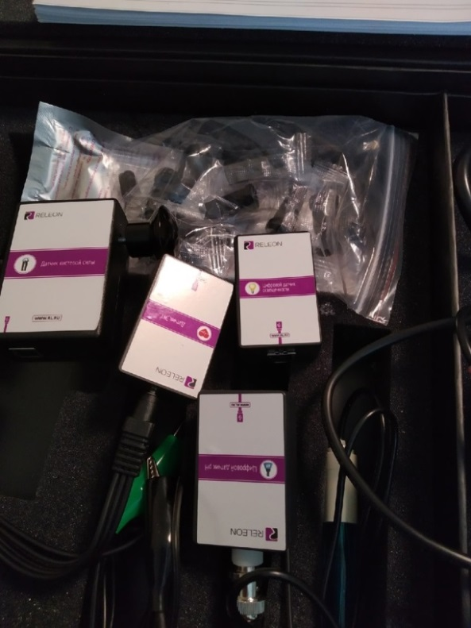

Slide 23
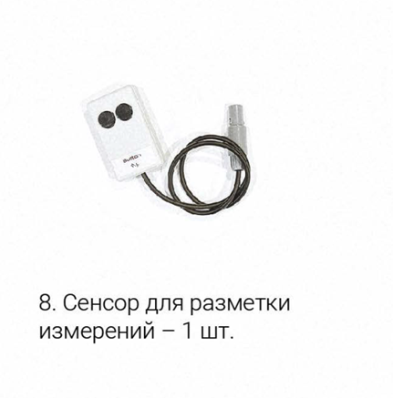

Slide 26
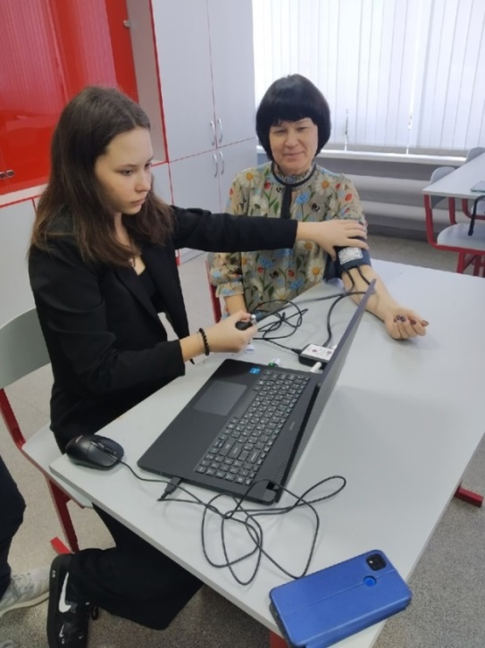
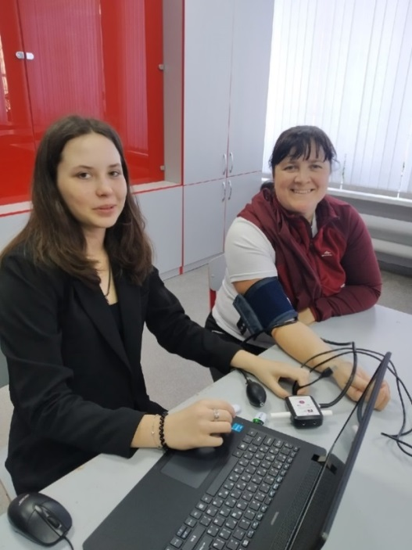
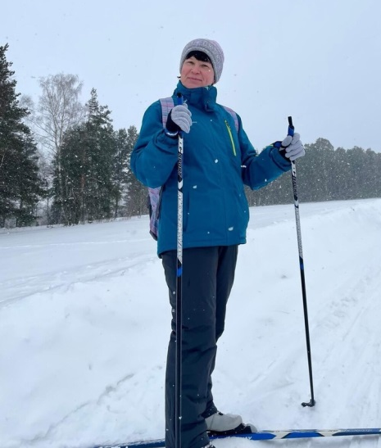
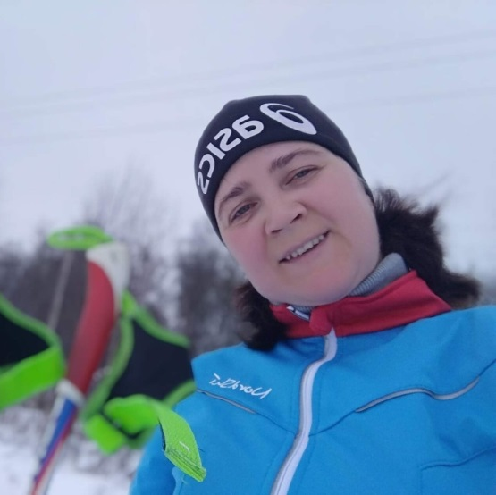
Цель: выявить зависимость работы сердечно-сосудистой системы от вида деятельности
Тема: «Влияние вида деятельности на сердечно-сосудистую систему»
Гипотеза: если работа по душе, сердечно-сосудистая система не страдает

Slide 27
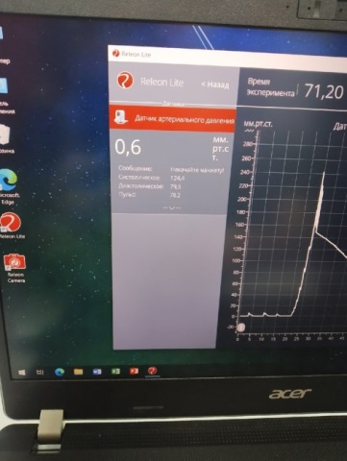
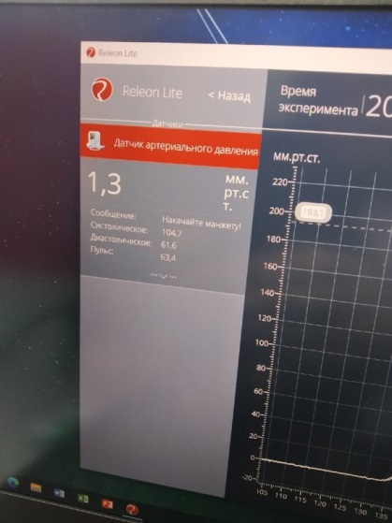
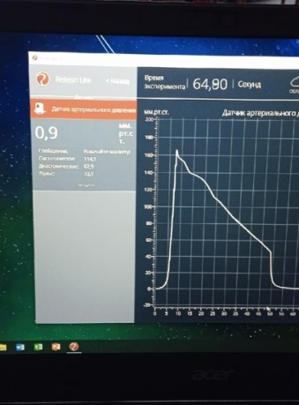

Slide 28
Лариса Анатольевна – учитель русского языка и литературы
После любимых уроков литературы, артериальное давление подходит к рабочему давлению, а после физических нагрузок её АД повышается
Валентина Владимировна – учитель физкультуры
АД после физической нагрузки удерживается в норме, а после умственной деятельности давление резко возрастает

Slide 29
Вывод:
артериальное давление человека зависит от вида его деятельности
Гипотеза:
если работа по душе, то сердечно-сосудистая система не страдает
… работайте на здоровье!!!
а если работа вызывает напряжение и раздражение
это влияет на ссс человека…
…надо поменять работу!!!

Slide 30
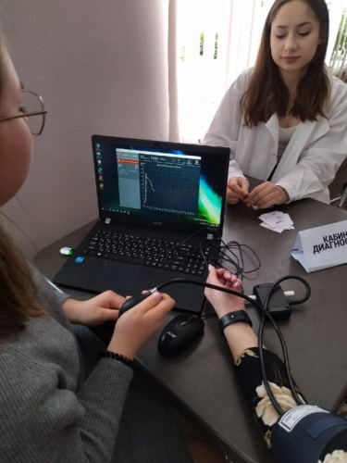
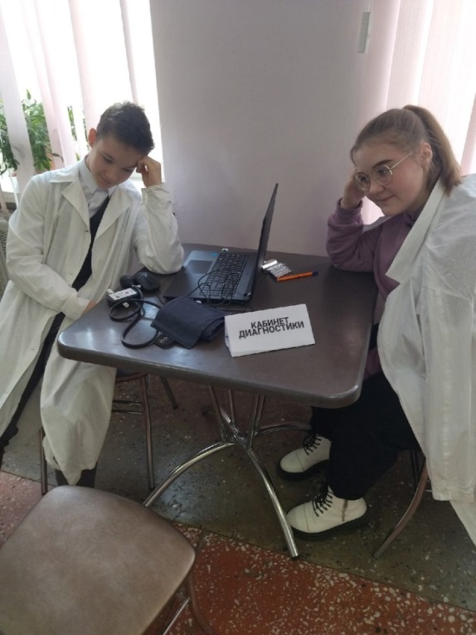
Проблема!
Консилиум!!
Всех вылечили!!!
И началась настоящая наука!

Slide 31
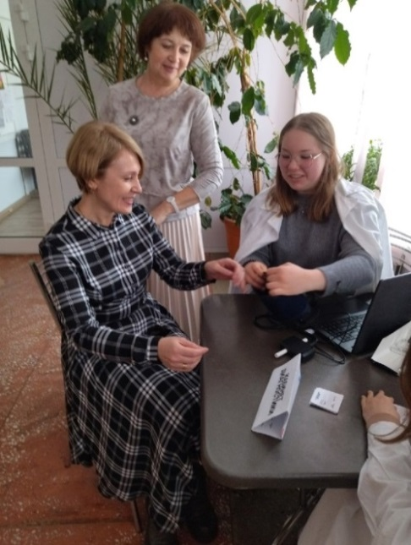
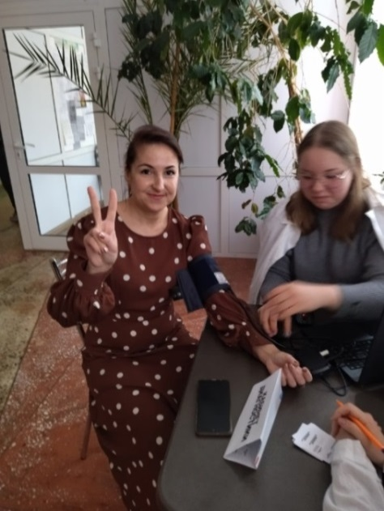
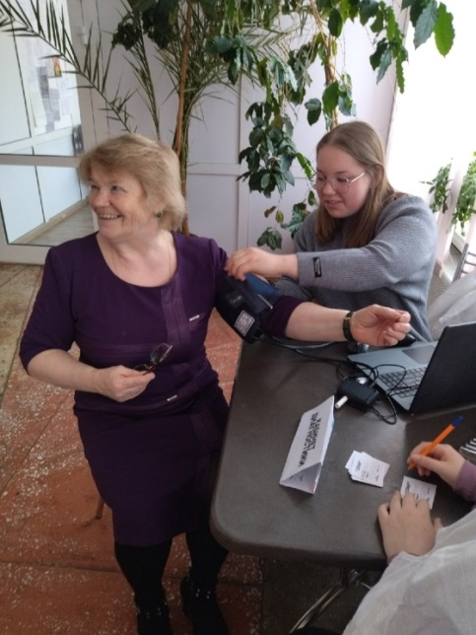
Тема: «Влияние эмоций на сердечно-сосудистую систему»
Цель: доказать, что положительные эмоции положительно влияют
на артериальное давление
Гипотеза: положительные эмоции положительно влияют
на артериальное давление
У всех обследуемых (42 человека) в предпраздничный день 4 Марта артериальное давление оказалось повышенным от 10 до 30 мм.рт. столба

Slide 32
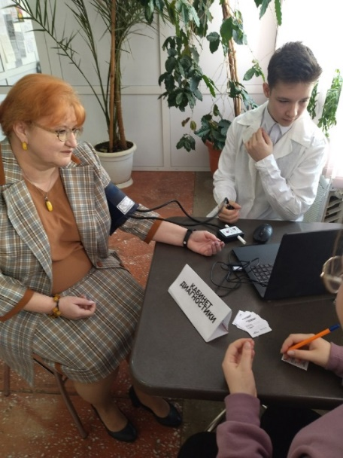
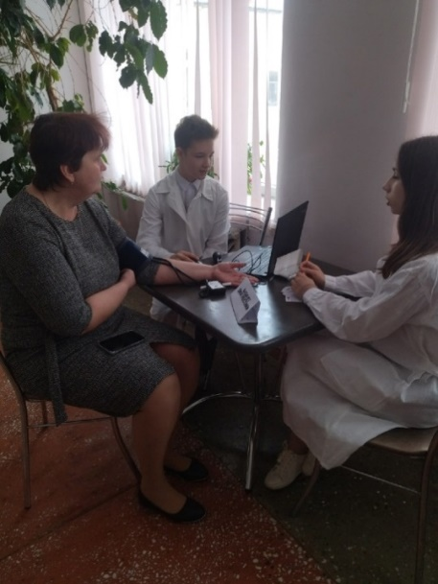
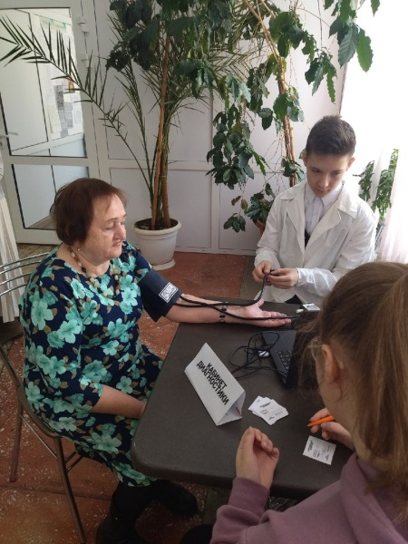
Вывод: положительные эмоции, также как и отрицательные,
приводят к повышению артериального давления

Slide 33
В Новый 2022 Год !!!

Slide 34
Караваевской школе - 70!!!

Slide 37
БУДЬТЕ ЗДОРОВЫ!!!

Slide 38
Гипотеза: тонометр цифровой лаборатории Releon Lite из набора по "Физиологии" дает достоверные результаты
Тема: «Исследование различных тонометров
на достоверность результатов и точность»
Цель: определить точность тонометра цифровой лаборатории
Releon Lite из набора "Физиология" (комплект "Точка роста" )
Выводы:
тонометр цифровой лаборатории Releon Lite дает точные
результаты, если соблюдать все требования при измерении
(очень чувствителен);
механический тонометр не очень удобен в использовании, но
менее требователен к условиям , поэтому универсален.

Slide 39
Актуальность:
статистика по сердечно – сосудистым заболеваниям

Slide 41
120 /80 ?
Артериальное (кровяное) давление (АД) — это сила, приложенная к артериальной стенке в результате наполнения кровью артерий .
120 мм. рт. ст. - «систолическое давление» - давление во время
сокращения левого желудочка (систолы)
80 мм. рт. ст. - «диастолическое давление» - давление во время
расслабления желудочка (диастолы)

Slide 42
Виды тонометров
механический
полуавтоматический
автоматический
ртутный

Slide 43
Показания артериального давления с использованием различных тонометров
Пациент 1
ТОНОМЕТРЫ | А/Д
цифровой лаборатории Releon Lite
механический | 120/85
автоматический | 151/68
Пациент 2
ТОНОМЕТРЫ | А/Д
цифровой лаборатории Releon Lite
механический | 125/80
автоматический | 119/77
Пациент 3
ТОНОМЕТРЫ | А/Д
цифровой лаборатории Releon Lite
механический | 120/75
автоматический | 131/73

Slide 44
Показания артериального давления с использованием различных тонометров
Пациент 1
ТОНОМЕТРЫ | А/Д
цифровой лаборатории Releon Lite
механический | 120/85
автоматический | 151/68
Пациент 2
ТОНОМЕТРЫ | А/Д
цифровой лаборатории Releon Lite
механический | 125/80
автоматический | 119/77
Пациент 3
ТОНОМЕТРЫ | А/Д
цифровой лаборатории Releon Lite
механический | 120/75
автоматический | 131/73

Slide 45
Показания артериального давления с использованием различных тонометров
Пациент 1
ТОНОМЕТРЫ | А/Д
цифровой лаборатории Releon Lite
механический | 120/85
автоматический | 151/68
Пациент 2
ТОНОМЕТРЫ | А/Д
цифровой лаборатории Releon Lite
механический | 125/80
автоматический | 119/77
Пациент 3
ТОНОМЕТРЫ | А/Д
цифровой лаборатории Releon Lite
механический | 120/75
автоматический | 131/73

Slide 46
Гипотеза: медицинское оборудование должно давать достоверные результаты
2-й Давыдовский мкр., 5
ул. Шагова, 48А
ул.Ленина, 20
ул. Бульварная, 15
ул. Советская, 25/18
ул. Нижняя Дебря, 88
ул. Шагова, 61а
ул. Советская, 119
ул. проспект Мира, 51
Гипотеза: медицинское оборудование дает достоверные результаты
когда их регулярно проверяют и настраивают в специальных центрах

Slide 47
Источники информации:
методические рекомендации к цифровой лаборатории Releon Lite
Д.В.Колесов, Р.Д.Маш, И.Н .Беляев Биология. Человек. 8 класс.
ООО «Дрофа», 2019
https://doctorslon.ru/catalog/tonometry/?utm_source=yand
https://www.med-magazin.ru › vidy-tonometrov
https://www.google.com/search?q=%D0%BC%D0%B5%D0%B4%
https://www.google.co
m/search?q=%D0%B3%D0%B4%D0%B5+%

